Slide 1

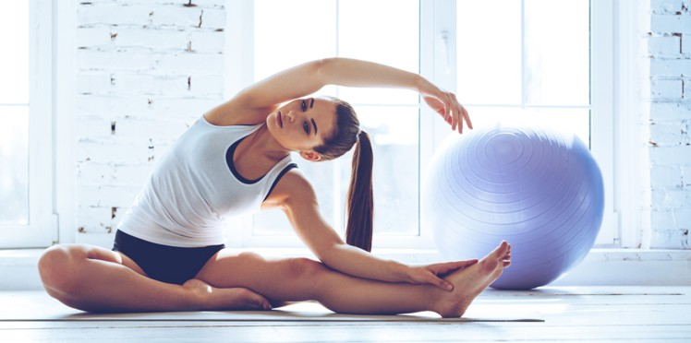
Lundi
De 16h00 à 17h00 : Pilâtes par Pierre
De 18h45 à 19h45 : Yoga par Thierry
Section Gym’ fitness
Montigny Les Metz
Saison 2025 - 2026
Mardi
De 10h00 à 11h00 : Pilâtes par Stéphane
De 14h30 à 15h30 : Modern'jazz par Pascale
De 19h00 à 20h00 : Yoga par Stéphanie
De 20h30 à 21h30 : Danse par Patricia
Mercredi
De 18h30 à 19h30 : Pilâtes par Pierre
De 19h30 à 20h30 : Gym cardio-tonic par Romain
Jeudi
De 16h00 à 17h00 : Pilâtes par Stéphane
De 19h00 à 20h00 : Fitness par Christian
De 20h30 à 21h30 : Danse par Patricia
Pilâtes • Fitness (FAC) • Gym douce • Gym cardio • Modern’jazz • Rytm danse • Fitness • Yoga • Body Pump • Step
Vendredi
De 10h00 à 11h00 : Pilâtes par Gérard
De 16h00 à 17h00 : Gym douce par Christian
Centre de loisirs du C.A.S.I. Lorraine
5 bis rue Lyautey 57950 MONTIGNY LES METZ
Contact: 06 08 18 05 17
Adresse mail: ascmgym57@gmail.com
Facebook: ASCM Gym’fitness
Site internet omnisport: ascmetz.fr
Samedi
De 9h30 à 10h30 : Fitness cuisses, abdos, fessiers par Grégory
De 10h30 à 11h30 : Step et body pump par Grégory

Slide 2
Tarifs annuels (du 08 septembre 2025 au 27 juin 2026)
Cheminots * : 75,00€
* Sur présentation obligatoire du pass carmillon ou de la carte d’ayant-droits en cours de validité
Amis des cheminots : 115,00€
Conditions de règlement
Règlement; par virement bancaire, en espèces (merci de faire l’appoint) ou par chèque libellé à l’ordre de : ASCM Gym ‘fitness.
Le règlement s’effectue au moment de l’inscription.
Note importante
Un certificat médical d’aptitude à la pratique sportive est obligatoire pour les nouvelles adhésions ou après une interruption dû à un problème physique ou raisons de santé.
Il doit être fourni dans les meilleurs délais.
Pour les renouvellements d’adhésions; répondre favorablement à toutes les questions du questionnaire santé « QS-SPORT » . Remplir et signer « l’attestation du formulaire de santé ».
Si toutes les réponses ne sont pas favorables, vous devez consulter impérativement votre médecin traitant pour avoir un certificat médical.
Pour une bonne organisation des cours :
Respecter impérativement l’horaire de votre cours
Si possible venir en tenue de sport
Avoir un sac pour mettre ses affaires pendant le cours
Se munir de son tapis de sol, de chaussons ou chaussettes de sport, de sa serviette ainsi que de sa gourde ou de sa bouteille d’eau
Pour ceux qui le souhaite, être en possession d’un masque et de gel hydro-alcoolique
Pilâtes
Enseignant : Pierre TURON
Lundi : 16h00 à 17h00 Mercredi : 18h30 à 19h30
Enseignant : Stéphane NAPOLI
Mardi : 10h00 à 11h00 Jeudi: 16h00 à 17h00
Enseignant : Gérard DEMOINERET
Vendredi : 10h00 à 11 h00
Yoga
Enseignant: Thierry GROSDIDIER
Lundi : 18h45 à 19h45
Enseignante : Stéphanie MALINGREY
Mardi: 19h00 à 20h00
Modern’ jazz
Enseignante : Pascale WEISLINGER
Mardi : 14h30 à 15h30
Gym cardio-tonic
Enseignant : Romain CONTÉ
Mercredi : 19h30 à 20h30
Rytm danse
Enseignante : Patricia ZENTZ
Mardi et Jeudi : 20h30 à 21h30
Fitness – Gym douce
Enseignant : Christian TISSERAND – FRESSE
Fitness : Jeudi 19h00 à 20h00 .Gym douce : Vendredi 16h00 à 17h00
Fitness - Cuisses, abdos, fessiers – Step et body pump
Enseignant : Grégory SANHES
Cuisses, abdos, fessiers : Samedi 9h30 à 10h30
Step et body pump : Samedi 10h30 à 11h30
Année sportive 2025 -2026
Du lundi 08/09/ 2025 au 27/06/2026
Les cours ne sont pas assurés pendant les périodes de congés scolaires ainsi que les jours fériés.
IMPORTANT : Les horaires des cours sont donnés à titre indicatif et peuvent être modifiés au moment du démarrage des activités, ce qui n’engage en rien l’association.
Imprimé par nos soins. Ne pas jeter sur la voie publique

